Slide 1

Hoy es catorce de junio de 2016
1 - Copia y traduce
2 - ¿Como se dice? to hate you
Notes:
Uuuuuuu rwo starters???

Slide 2








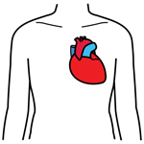



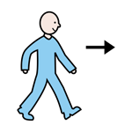

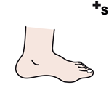


Slide 3
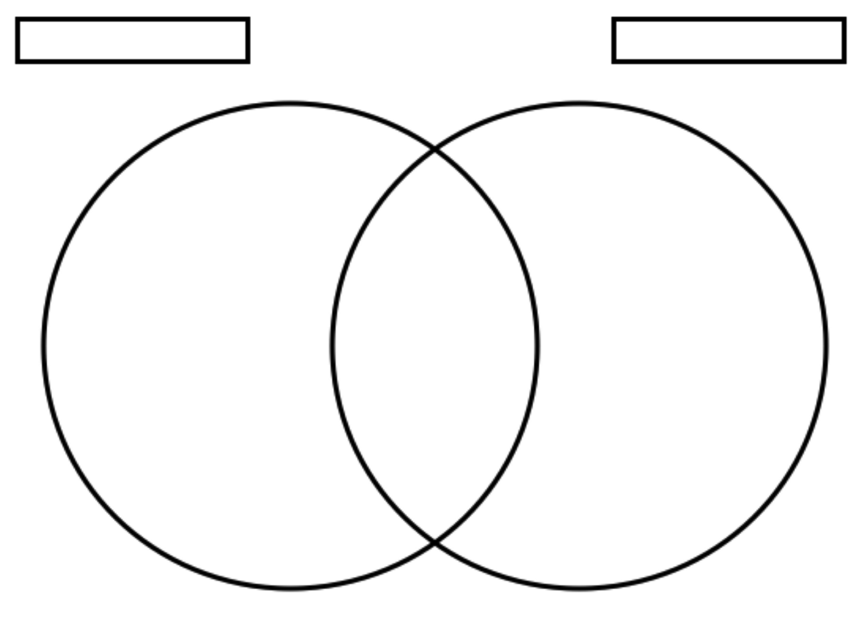
Amor
Humanos

Slide 4

La mujer tiene dos hombres. Vive con uno, pero ama al otro.
Es un problema. Es un problema para todos. Pero especialmente es un problema para el hombre que no vive con ella. Está muy triste.
Ella tiene que decidir, pero no es fácil…

Slide 5
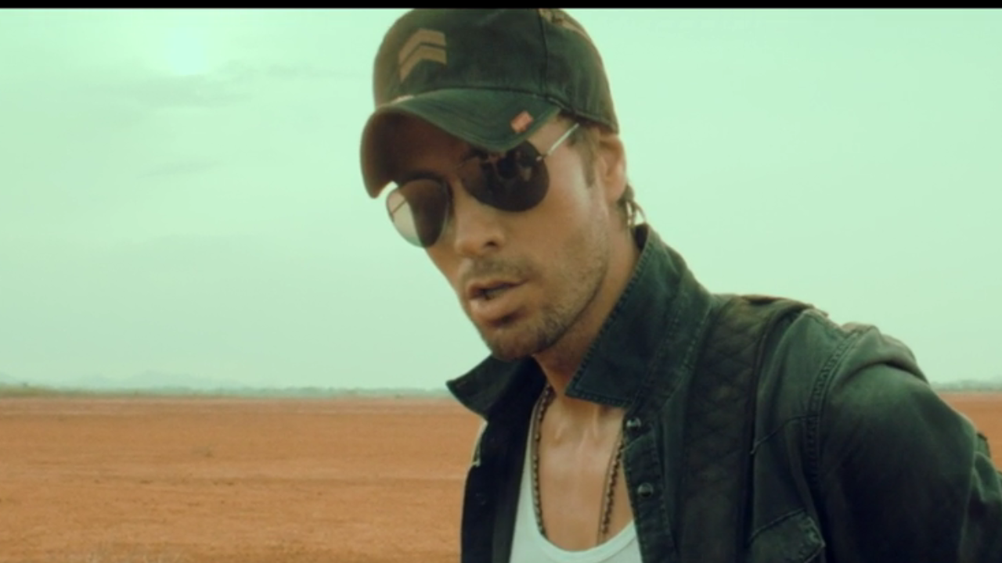
Si te vas, yo también me voy
Pero…
Si me das tu amor,
Yo también te doy
mi amor
El hombre que no vive con ella le escribe una canción. En la canción,
le dice que es muy importante para él tomar una decisión
y le dice sus condiciones. Tiene dos condiciones…

Slide 6

La relación con él es muy especial. Ellos bailan y cantan toda la noche
HASTA
las diez!

Slide 7
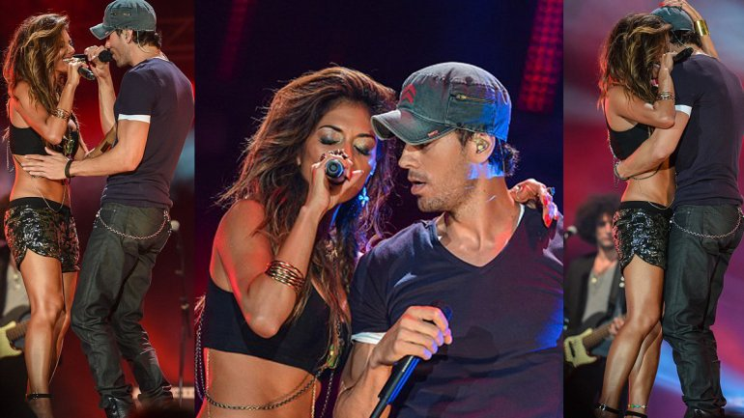
bailamos
nos besamos
cantamos

Slide 8
Escucha y canta
https://www.youtube.com/watch?v=vSk_xOy6Bwc

Slide 9
______ Si te vas yo también me voy
______Si me das yo también te doy
_______Bailamos hasta las diez
_______Hasta que duelan los pies
_______Con él te duele el corazón
_______Y conmigo te duelen los pies
_______No me importa que vivas con él
_______Todos esos besos que te quiero dar
A. Until the feet hurt
B. It doesn't matter to me that you live with him
C. If you give me I also give to you
D. And with me your feet hurt
E. All those kisses that I want to give you
F. We dance until 10:00
G. With him your heart hurts
H. If you leave I also leave
1 - Escribe 1, 2…
2 - Asocia 1 + Z
3 - Traduce
las palabras

Slide 10
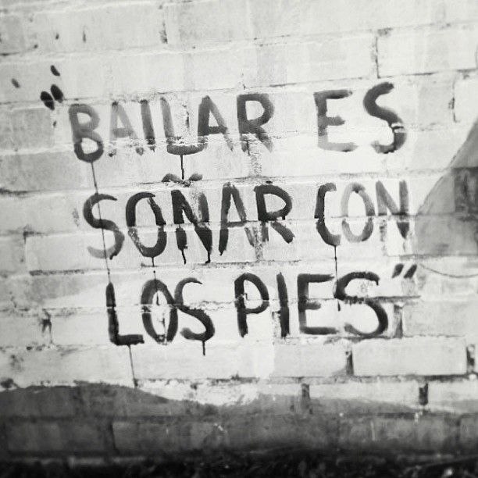
Hoy es quince de junio de 2016
1 - Copia y traduce

Slide 11
Amor
Dolor

Slide 12
______ Si te vas yo también me voy
______Si me das yo también te doy
_______Bailamos hasta las diez
_______Hasta que duelan los pies
_______Con él te duele el corazón
_______Y conmigo te duelen los pies
_______No me importa que vivas con él
_______Todos esos besos que te quiero dar
A. Until the feet hurt
B. It doesn't matter to me that you live with him
C. If you give me I also give to you
D. And with me your feet hurt
E. All those kisses that I want to give you
F. We dance until 10:00
G. With him your heart hurts
H. If you leave I also leave
1 - Escribe 1, 2…
2 - Asocia 1 + Z
3 - Traduce
las palabras

Slide 13
Escucha y canta
https://www.youtube.com/watch?v=vSk_xOy6Bwc

